Slide 1

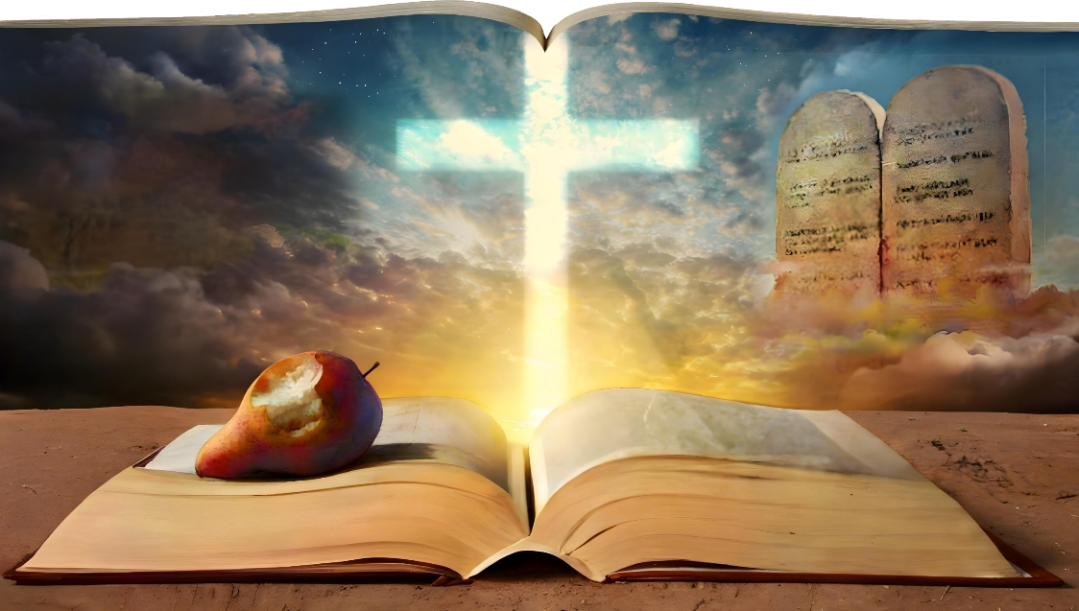
WĨHIA, ŨHOORO MWEGA, NA WATHO
Lesoni ya Mĩĩ 30, 2026

Slide 2

“Niĩ ndirĩ hĩndĩ ngariganĩrwo mawatho maku, nĩũndũ ũndũrĩtie muoyo nĩ wamo. Honokia, nĩgũkorwo ndĩ waku, na nĩĩmathĩte mawatho maku”
(Thaburi 119:93, 94, NKJV)

Slide 3



Kana nĩ twĩtĩkĩre kana tũrege, wĩhiĩ nĩ nĩ thĩna ũtũgiaga ithuĩ othe, ũgĩthĩkangia ũiguano witũ na Ngai: “nĩgũkorwo andũ othe nĩmehĩtie na makanyiihĩrwo nĩ riiri wa Ngai,.” (Arom. 3:23).
Tũngĩthondekerera atĩa mũkuru ũcio wĩhia ũũmbaga gatagatĩ ka Ngai na ithuuĩ? Amwe manaaria igũrũ rĩa njĩra igĩrĩ cia gũteithia thĩna ũyũ: Watho wiki (ũhonokio wa ciĩko, kũrega gũtaũkwo nĩ wĩra wa Watho); kana Injili/ Ũhoro Mwega (ũhohokio naũndũ wa gwĩtĩkia, gũtharia Watho).
WĨTĨKIO
CIĨKO
Citaũkĩkĩte wega, Watho na ũhoro Mwega citingĩethathaũranio; ũrĩa harĩ nĩ, cierĩ inyitanagĩra mbaara-inĩ iitũ na wĩhia. O ĩmwe nĩ-ĩrĩ itemi warĩo.
WĨHIA
Eherera magerio
Maũndũ ma gũteithia kweherera wĩhia
WATHO
Watho na wĩhia
ŨHOORO MWEGA
Ũhooro mwega na Watho
Gwakwo igũrũ rĩa rwaro rwa Ihiga

Slide 4

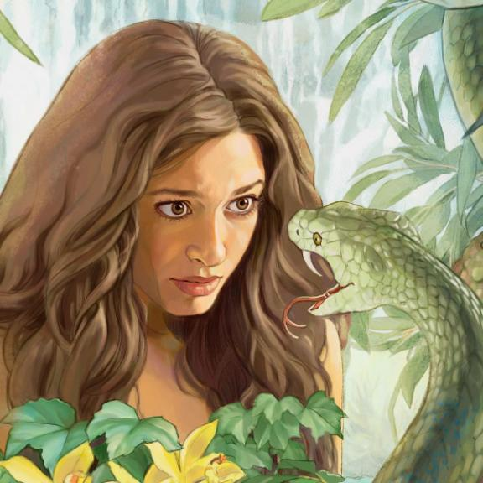
WĨHIA

Slide 5
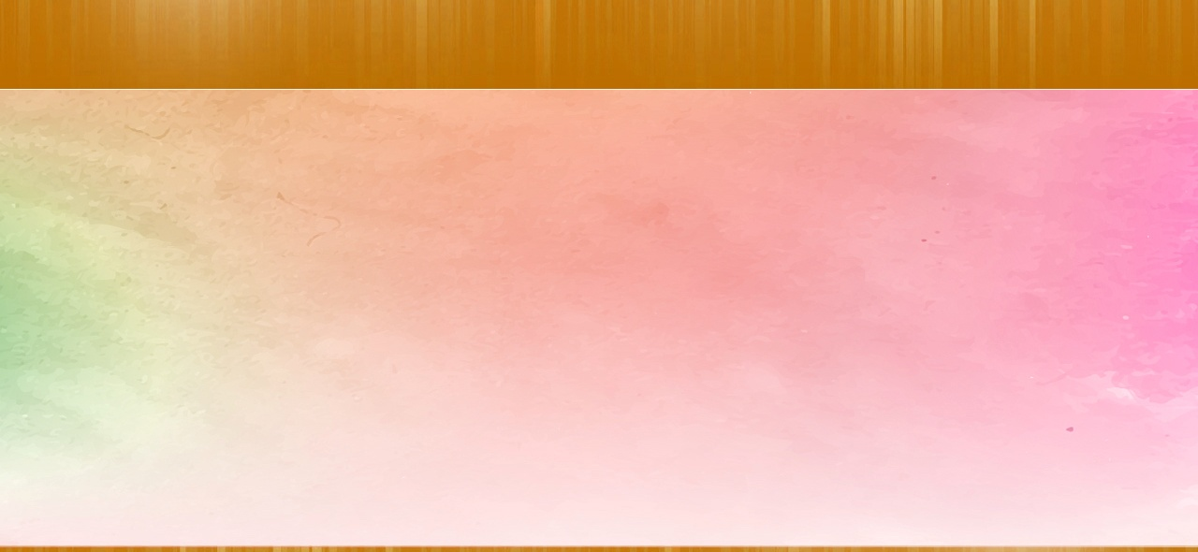




EHERERA MAGERIO
“no rĩrĩ, mũndũ nĩkũgerio ageragio hĩndĩ ĩrĩa ekũguucĩrĩrio na akaheenererio nĩ merirĩria make mooru.” (Jaku 1:14 NIV)
Jakubu areta ũrĩa ũreganaga na magerio “mũrathime” (Jakubu 1:12 NIV). No nĩ atarĩirie atĩ magerio matiumaga kwĩ Ngai (Jakubu 1:13 NIV), no nĩ atĩ moimanaga na merirĩria maitũ mathũũku (Jakubu 1:14 NIV) .
Paũlũ aragia ũhoro wa “mũgerania” (1 Athesalonike 3:5), ũrĩa Jesũ atambũrire ta Saitani (Mathayo 4:3, 10). Nĩwe ũũĩ weega kũhũthĩra ũhũthu wiitũ gũtũrikia mehia-inĩ. Tũtikae kũriganĩrwo atĩ twarikirio mbara-inĩ nene ĩkoniĩ Kristũ na Saitani, na mũgerania ekaga ũndũ o wothe ũngĩhoteteka gũtũthengia harĩ Kristũ.
Samusoni nĩ mũhiano mwega wa mũndũ weheanaga magerio-inĩ na kwĩrekereria gũkuwanio nĩ mwĩiguĩre wake, ona akĩmenyaga ũyũ warĩ ũndũ wahũranaga na wendi wa Ngai (Atirĩrĩri 14:1-3; 16:1, 4).
Tũngĩeherera magerio atĩa? Tũngĩcaria Ngai (Mt. 6:33); kũgia na ihinda na Ngai wĩ wiki (Mk. 14:38); kuoya ngo ya wĩtĩkio (Aef. 6:16).

Slide 6


MAŨNDŨ MA GŨTEITHIA KWEHERERA WĨHIA
“Na riitho rĩaku rĩngĩtũma wĩhie, rĩkũũre. Nĩ kaba ũtoonye ũthamaki-inĩ wa Ngai ũrĩ na riitho rĩmwe gũkĩra ũikio Jehanamu ũrĩ na maitho meerĩ.” (Mariko 9:47)
Jesũ atũtigĩire mĩerekera mĩega ya kweherera wĩhia:
Ndũkende gũthiaga kũndũ kũrĩa kũngĩtũma wĩhie (Mar 9:45; Ayu 23:11). Kwa mũhiano, gũthiĩ irabu-inĩ cia ũtukũ.
Ndũkende kwĩrorera Maũndũ mangĩtũma wĩhie (Mar 9:47; Ayu 31:1). Kwa mũhiano, kwĩrorera thimena ciĩna mbica cia ũũra thoni (Mar 9:47; Ayu 31:1).
Eherera maũndũ marĩa mangĩtũma wĩhie
(Mar 9:43; Ayu 23:12). Kwa mũhiano, kũgũra njohi.
Na ũkuhĩ, ĩkaga maũndũ mothe ũngĩhota nĩguo weherere mehia na kũgerio wĩhie. Hoera ũndũ ũcio
Ndũgeciirie no wĩ-ĩ-hoke we mwene (1 Akor. 10:12)
Tiga kwĩraga andũ ũrĩa ũrĩ mwega, wĩnyihie ta Jesũ (Mt. 6:2)
Ĩka ũrĩa kwagĩrĩire weherie thũti ngoro-iinĩ yaku (Mt. 5:28-29)
Tigaga kũhũthia na gũtuĩra arĩa angĩ (1 Akor. 4:5)
Tigaga kũmena thũ ciaku, cihoere (Mt. 5:44)
Tigaga kũrakario nĩ arĩa makũrigicĩirie (Mt. 5:22)

Slide 7

WATHO

Slide 8





WATHO NA WĨHĨA
“Mũndũ o wothe wĩhagia nĩ watho oinaga; kwĩhia-rĩ, nĩkuo kuuna watho.” (1 Johana 3:4)
ũkuruhanu wa Watho kũrĩ wĩhia nĩ ũtaũrĩtwo ta ũrĩa gũtariĩ nĩ amwe arĩa meciragia atĩ mangĩiga Watho no mekũũre mehia maao (Agal . 5:4). ũndũ ũyũ nĩ werekeirie andĩ mwena-inĩ wa ũmotho mena ũriitũ, gwĩtĩka, atĩ Watho nĩwaninirwo.
Thina ũkoragwo rĩciria rĩa atĩ Watho nĩ ũkũrũhaina ũhonokio, ta ũteithio kana ta kĩremithia kĩa kũwamũkĩra. No wĩra wa Watho ndũrĩ wakorwo ũrĩ kũhonokio. Nĩkĩĩ, ningĩ, wĩra wayo?
Watho ũguũragia wĩhia kũrĩ ithĩ (1 Joh 3:4). Tũtangĩkorwo na Watho tũtingĩmenya wĩhia nĩkĩĩ (Arom 7:7) na, nĩũndũ ũcio, tũtingĩcaria kĩhonia (Agal 3:24).
Makĩria ma gũkorwo arĩ mũrigo, Watho nĩ rũirigo rwa ũgitĩri rũrĩa rũtũgitagĩra kumana na moimĩrĩra mooru ma wĩhia (1 Joh 5:3; Thab 1:1-3).

Slide 9

ŨHOORO MWEGA

Slide 10
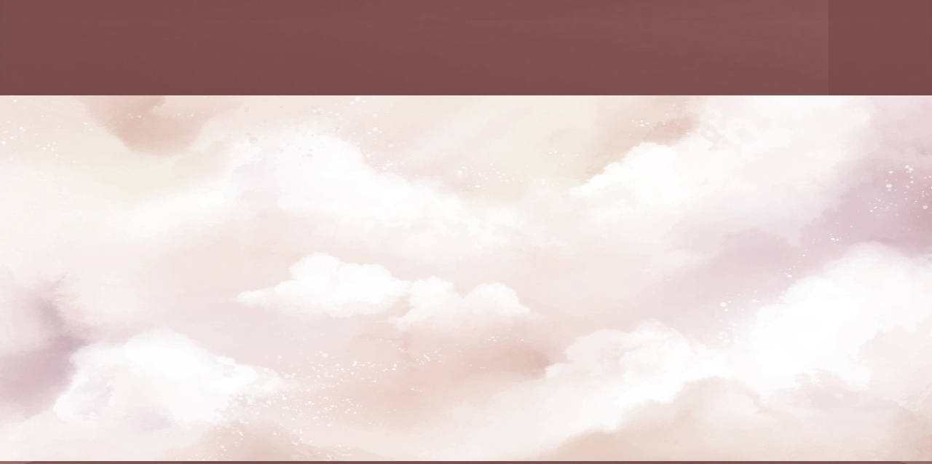



ŨHOORO MWEGA NA WATHO
“Nĩgũkorwo nĩtũrũmĩtie atĩ mũndũ atuagwo mũthingu na ũndũ wa gwĩtĩkia no ti ũndũ wa gwathĩkĩra watho.” (Aroma 3:28)
ũhonokio witũ (kwoherwo kwa mehia na ũtũũro wa tene tene) wĩgwatagĩrwo kũhĩtũkĩra wĩra wa Jesũ ũrĩa arutire mũtharaba-inĩ (Aga. 3:13). ũndũ ũyũ ũtũgucagĩrĩria kwenda Jĩsũ nĩũndũ waguo (1 Joh 4:9, 19). Naithuuĩ tũkonania wendo ũyũ weega na kũiga mathani (Johana 14:15).
Tareke tũcokerithie kũrora ũkuruhanu gatagatĩ ka Watho na ũhoro Mwega (ta kuga, ũhonokio kũhĩtũkĩra thakame ya Jesũ):
Watho ũtaũraga wĩhia nĩkĩĩ
Rĩrĩa tweehia tũtuagĩrwo gĩkuũ gĩa tene na tene
Watho ndũngĩhota kuohera mehia
Jesũ akuuire gĩkuuũ gĩa tene na tene kũrĩhĩra mehia maitũ
Rĩrĩa twetĩkĩra igongona rĩa Jesũ’ twohagĩrwo mehia maitũ
O rĩmwe twoherwo, tũigaga Watho nĩguo tũtikae kwĩhia rĩngĩ
(1 Joh 2:1)
Jesũ ndarĩ hĩndĩ endire kũnina Watho, no nĩ hinya na kũwagĩrithia ekire (Mt. 5:17). Cierĩ Watho na ũhoro Mwega ikoragwo arĩcio mũhanano wa mũtugo wa Ngai: Wendo.

Slide 11




GWAKWO RŨARO-INĨ RWA IHIGA
“Nĩ ũndũ ũcio-rĩ, mũndũ o wothe ũiguaga ciugo ici ciakwa na ageeka ũrĩa ciugĩte, ahaana ta mũndũ mũũgĩ ũrĩa wakire nyũmba yake igũrũ rĩa rwaro rwa ihiga.” (Mathayo 7:24)
Gwĩtĩkĩra ũhoro Mwega ũkũrurĩtie ũrũmĩrĩri wa mũtaratara. Ikinya rĩa mbere nĩ ũũgĩ. No mũhaka tũkaũkwo atĩ nĩ harĩ Mũndũ wagĩrĩire gũtũkũũra (Aro. 10:14).
No ũũgĩ wĩ wiki ndũngĩtũhonokia. Jesũ araringithania arĩa mamũkagĩra ũũgĩ wa ũhonokio no matihingie na ciĩko mĩrũgamo ya ũhoro Mwega mũndũ ũrĩa wakiire mũthanga igũrũ “na kũgũũa kwa mwako ũcio kwarĩ kũnene.” (Mat. 7:26-27).
Ũũgĩ no mũhaka ũtwarane na ciĩko nũmu (Mt. 7:24-25). Tũtuagĩrwo kĩhooto nja ya ciĩko cia Watho (Rom. 3:28), no nĩ habatarainie atĩ mawĩra maya makoneka mĩtũrĩre-inĩ iitũ ta icookio rĩa kũhonokio gwitũ (Mt. 7:18-21).
Rĩrĩa twetĩkĩra Jesũ na tũikakarania Nake hakuhĩ, tũkĩiga Mathani Make, nĩ mwako twakaga igũrũ rĩa rwaro rwa Ihiga.
Notes:
House on the sand and house on the rock

Slide 12
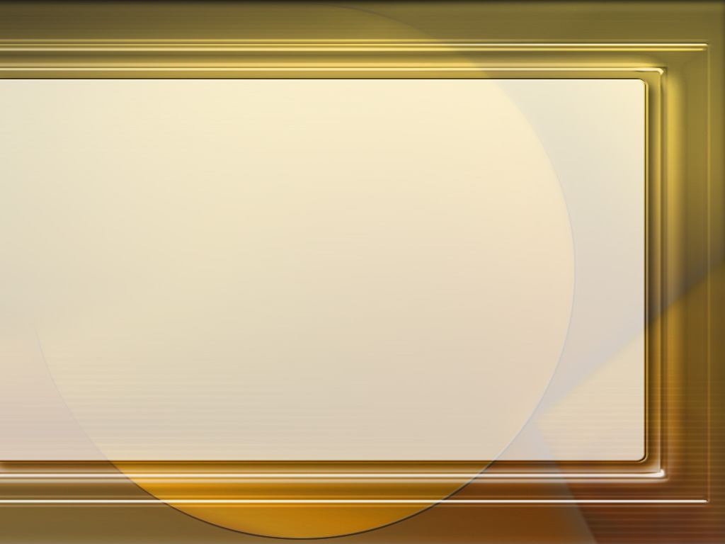
“Watho ũguũragĩria mũndũ mehia make, no ndũheanaga kĩhonia. O rĩrĩa ũrerĩranĩra ũtũũro kũrĩ arĩa athĩki, wanagĩrĩra atĩ gĩkuũ ta igaai rĩa muni wa Watho. ũhoro Mwega wa Kristũ wĩ wike tu ũngĩohorithia mũndũ kumana na ituuĩro kana kuo kwanangwo kwa wĩhia. No mũhaka erute kũherera Ngai, ũrĩa arĩ watho Wake wagararĩtwo; na wĩtĩkio thĩiniĩ wa Kristũ, igongona Rĩake rĩa gũtheria. ũguo akegwatĩra “kwehererio kwa mehia marĩa mahĩtũku” na gũtuĩka agai a ũndũire mũtheru.”
EGW (The Great Controversy, p. 467)

